Slide 1
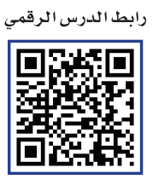
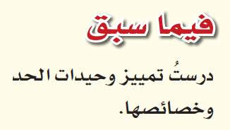

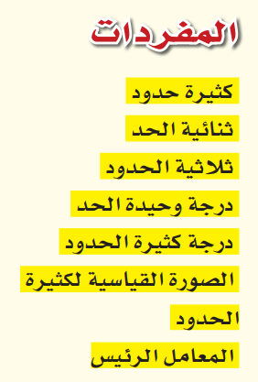



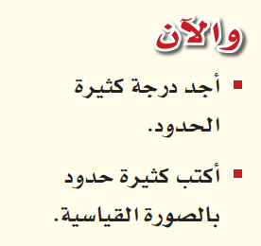




Slide 2

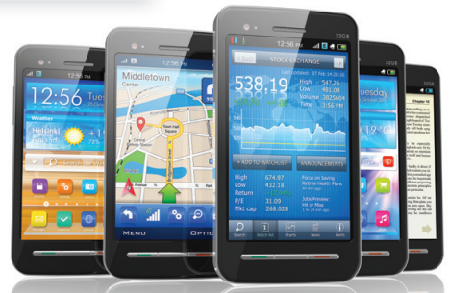
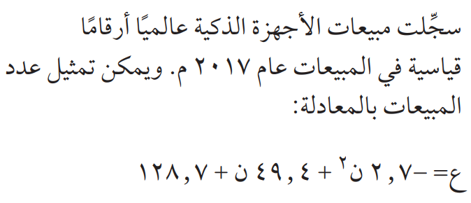



Slide 3

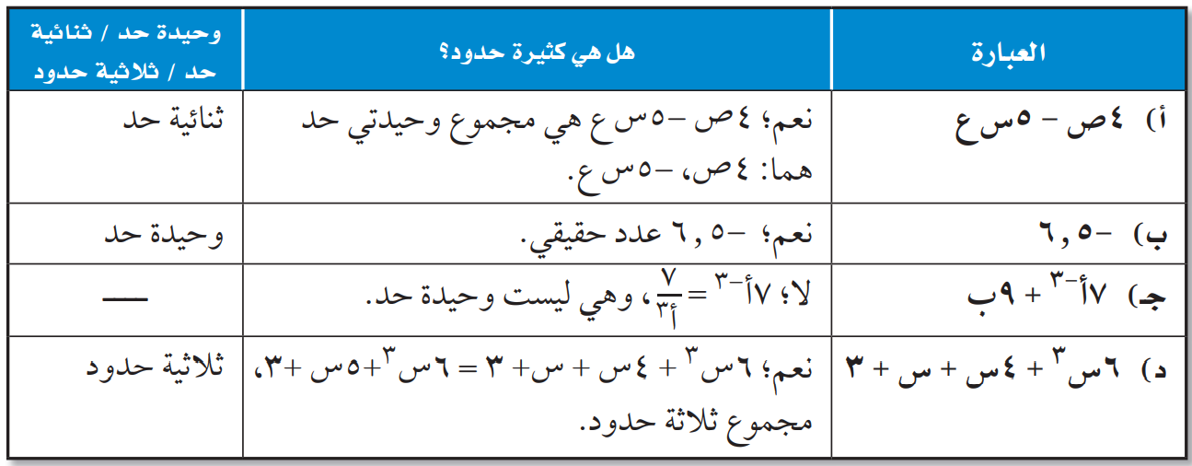

Slide 4






العبارة | هل هي كثيرة حدود | التصنيف

Slide 5





العبارة | هل هي كثيرة حدود | التصنيف

Slide 6



Slide 7





Slide 8






Slide 9



Slide 10



Slide 11




Slide 12




Slide 13


Slide 14




الواجب : ص 24-25 (16-17-18-21 -22-23-25-28-29-34 )
((ورقة عمل تفاعلية ))

